Slide 1
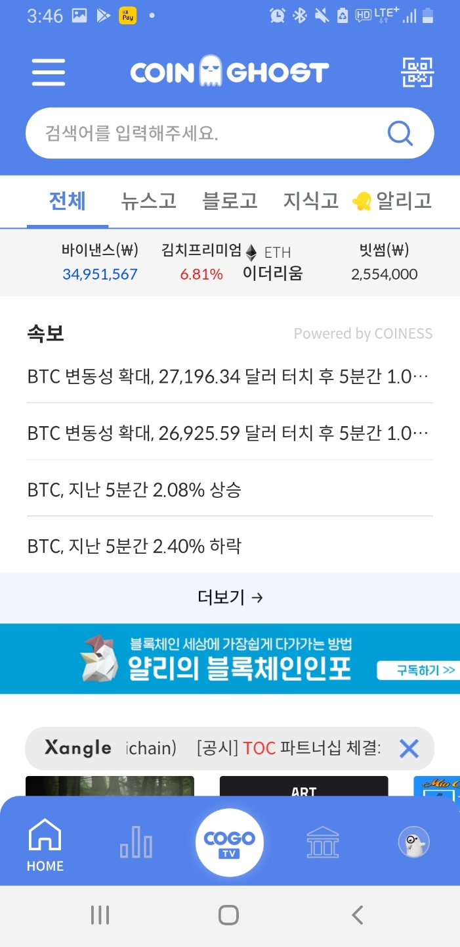
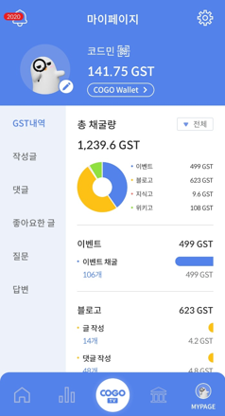

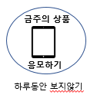
COGO
LOTTO
가장 직관적인 플로팅 배너를
이용하여, 금주의 상품이 뭔지 대략적인 아이콘으로 보여주고, 응모하기 페이지로 유도
마이페이지에도 상시 아이콘 삽입

Slide 2

COGO LOTTO
이번주 경품
코고로또 HISTORY
이미지영역 / 상품명 영역 / 응모기간 / 당첨자 발표 는 관리자단에서 교체 및 설정 가능해야함.
2) 현재까지 응모자 수는 실시간으로 응모자 수에 맞게 늘어나야 함
이번주 경품 : IPAD AIR 2
응모기간 : 05/12 00:00 ~05/19 00:00
당첨자 발표 : 05/20 오전 9시
현재까지 응모자 수 : 183 명
응모하기
당첨자 확인
이벤트 경품은 응모 시 기입해주신 주소지 혹은 휴대폰 번호로 배송되며, 연락처 정보 오류 등으로 반송될 경우 당첨이 취소될 수 있습니다.
이벤트 경품 이미지는 이해를 돕기 위한 이미지이며, 경품의 옵션은 랜덤으로 지정되며 신상품으로 발송됩니다.

Slide 3
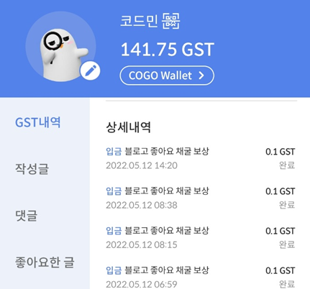
응모하기 클릭 시 팝업생성
COGO LOTTO
GST PAY
코고로또 경품응모에 참여하시겠습니까?
응모신청서 작성
이번주 경품
코고로또 HISTORY
당첨 시 상품을 수령하실 분의 정보를 기재해주세요.
보유 GST : 149
성함
10GST 결제하기
연락처
주소
보유잔액 없을때
보유잔액 넉넉할때
이번주 경품 : IPAD AIR 2
응모기간 : 05/12 00:00 ~05/19 00:00
당첨자 발표 : 05/20 오전 9시
현재까지 응모자 수 : 183 명
개인정보처리방침
동의 (필수사항)
패스워드 6자리 입력창으로 넘김
“응모 성공!” 메시징
------------------------------
응모하기 또 클릭 시
“이미 참여하셨습니다”
보유하신 GST가 부족합니다.
메시징
응모하기
당첨자 확인
이벤트 경품은 응모 시 기입해주신 주소지 혹은 휴대폰 번호로 배송되며, 연락처 정보 오류 등으로 반송될 경우 당첨이 취소될 수 있습니다.
이벤트 경품 이미지는 이해를 돕기 위한 이미지이며, 경품의 옵션은 랜덤으로 지정되며 신상품으로 발송됩니다.
다음
출금 코고로또 응모 10GST

Slide 4
COGO LOTTO
이번주 경품
코고로또 HISTORY
축하합니다!
[유저닉네임]
당첨 상품 지급 평균 소요 기간 : 5일
당첨자 발표 일 아닐 때 당첨자확인 클릭 시
“아직 당첨자가 발표되지 않았습니다”
이번주 경품 : IPAD AIR 2
응모기간 : 05/12 00:00 ~05/19 00:00
당첨자 발표 : 05/20 오전 9시
현재까지 응모자 수 : 183 명
개발팀에게 묻습니다.
제가 지정하는 당첨자 발표 시간에
실제로 당첨된 유저들 중 랜덤으로 당첨시켜서
당첨자 확인 페이지에 자동으로 띄울 수 있는지…!
응모하기
당첨자 확인
이벤트 경품은 응모 시 기입해주신 주소지 혹은 휴대폰 번호로 배송되며, 연락처 정보 오류 등으로 반송될 경우 당첨이 취소될 수 있습니다.
이벤트 경품 이미지는 이해를 돕기 위한 이미지이며, 경품의 옵션은 랜덤으로 지정되며 신상품으로 발송됩니다.

Slide 5
COGO LOTTO
지금까지 진행한 코고로또 히스토리가 쌓임
새 경품행사 등록 시점으로, 자동 이전 히스토리에 쌓임
경품명 / 응모기간 / 당첨자
이번주 경품
코고로또 HISTORY
경품 응모기간 당첨자
IPAD 12... 05/12~05/17 밍밍쓰
콩순이장난감 05/20~05/25 JERRY

